Slide 1
SISTEMAS OPERACIONAIS DE CÓDIGO ABERTO
S088
Shell script

Slide 2
O que é Shell Script
Script é um arquivo com várias instruções, que são executadas pelo shell, que é o interpretador de comandos.
Com ele podemos automatizar muitas tarefas no Linux criando grandes facilidades.

Slide 3
Onde escrever os scripts
Editores como gedit ou pluma ou vim.
No começo do script colocamos a linha #!/bin/bash ou #!/bin/sh
Esta linha especifica o interpretador de comandos, caso não tenha, o shell executa o padrão.
O nome dessa linha é shebang

Slide 4
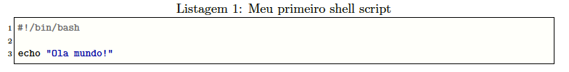
Programando em shell
Temos a opção de entrar com uma sequência de comandos sempre que desejarmos realizar uma tarefa
Ou podemos colocar tal sequência dentro um arquivo e chamar este arquivo sempre que necessário.
E assim temos o shell script ilustrado pela Listagem 1.

Slide 5
Principais comandos
Qualquer comando do terminal podemos usar na escrita dos nossos scripts:
comandos criados por você mesmo (colocando o script dentro de /bin)
programas de terceiros e que tem seus comandos no terminal (exemplo: nmap)
e principalmente alguns comandos do shell que são muito usados em scripts e pouco conhecidos no terminal.

Slide 6
Variáveis
Uma variável serve para armazenar conteúdos variáveis em um local/espaço da memória
Ao invés de usar um valor repetidas vezes, usamos seus nomes
Exemplos:
X=5
ALUNO=”Pedro”
OPCAO=3
DIRETORIO=”/etc/profile”
HOME=/home/lucas

Slide 7
Variáveis
Valor:
Numérico → Números armazenados (para fazermos contas)
X=5
FATOR=12345
Alfanuméricos → Podem ser números, textos ou os dois juntos, o importante saber é que sempre será considerado como um texto
NOME=Lucas
MESSAGE=”Esse script se chama $0”

Slide 8
Operadores lógicos de comparação
Os operadores lógicos de comparação mostram ao shell uma condição a ser testada
O resultado do teste pode ser verdadeiro ou falso, este resultado é usado por vários comandos
O mais importante é o IF.
O que podemos entender como verdadeiro e falso?
A frase abaixo, por mais óbvia que seja, ela é verdadeira:
4 é menor que 5
Esta também é verdadeira:
O nome camila é diferente do nome Julia
Por fim, esta é falsa:
50 é diferente de 50

Slide 9
Comparadores Numéricos
-lt | Número é menor que (Less Than)
-gt | Número é maior que (Greater Than)
-le | Número é menor ou igual (Less Equal)
-ge | Número é maior ou igual (Greater Equal)
-eq | Número é igual (EQual)
-ne | Número é diferente (Not Equal)
Exemplificando:
Supondo que a variável A tem o valor de 30 e B tem o valor de 20
if [ $A -lt $B ]; then (se A é menor que B então faça o comando)
comando
else
comando
fi

Slide 10
Comparadores Alfanuméricos
= | Texto é igual
!= | Texto é diferente
-n | Texto não nulo
-z | Texto é nulo
Suponhamos que A contém a palavra “noite” e B contém a palavra “dia”, então:
Aqui ele não executa o comando, porque A não é igual a B.
if [ $A = $B ]; then comando
Aqui ele executa o comando, já que A é diferente de B.
if [ $A != $B ]; then comando
Com o “-n” ele executará o comando caso a variável tenha algum valor
Com o “-z”, só executará se a variável estiver vazia.
Eles também funcionam se a variável conter apenas números.

Slide 11
Condicionais - IF
No inglês “if” significa “se”
SE a condição for satisfeita o comando é executado
Se o teste de comparação acusou verdadeiro ele executa o comando que está dentro do if, o teste acusando falso ele pula este if e segue com o script.

Slide 12
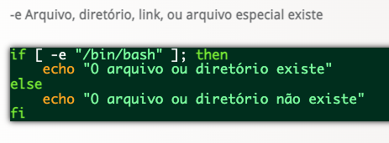
Exemplos

Slide 13
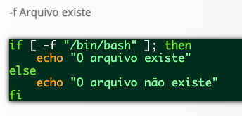
Exemplos

Slide 14
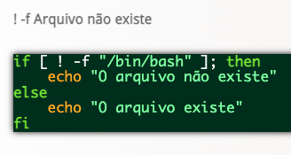
Exemplos

Slide 15
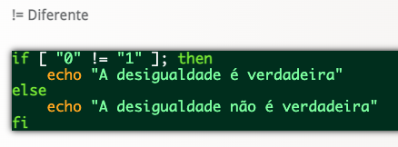
Exemplos

Slide 16
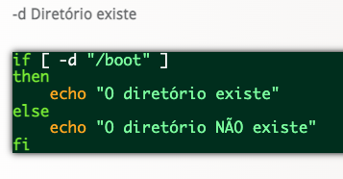
Exemplo

Slide 17
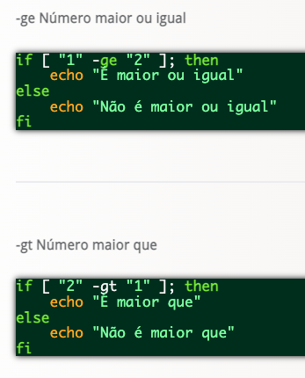
Exemplo

Slide 18
Fazendo loops com o “for”
for (( condicao )); do
comandos
done

Slide 19
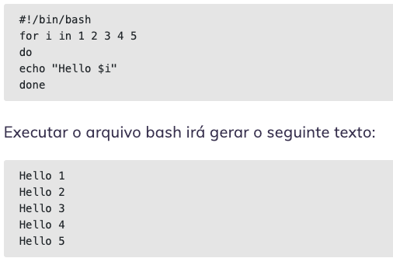
Exemplos

Slide 20
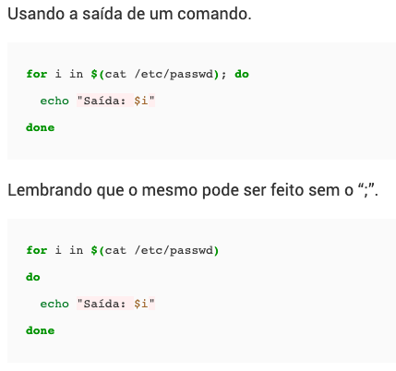
Exemplo
Usando saída de um comando (comando cat nesse exemplo):

Slide 21
Parâmetros
Exemplo do uso de parâmetros:
user@ubuntu $ script.sh param1 param2 param3
user@ubuntu $ script.sh -g -f -a –batata
user@ubuntu $ script.sh 444 345 0999
$1 $2 $3

Slide 22
Parâmetros
Os scripts podem receber dados diretamente via linha de comando.
As variáveis passadas na linha do comando são definidas automaticamente, como $1 para o primeiro parâmetro, $2 para o segundo e assim por diante.
•
$@ ou $* - Todos os parâmetros a partir de $1.
$# - O número de parâmetros passados.
$$ - Pid do processo atual.
$0 - O nome do script.

Slide 23
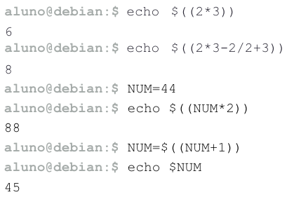
Expressões Aritméticas
O shell pode executar operações matemáticas.
Para isso basta utilizar o bloco $((…))

Slide 24
SISTEMAS OPERACIONAIS DE CÓDIGO ABERTO
Shell Script Parte 2; while; until; case; select; funções;

Slide 25
Comandos compostos
Programação em bash
MAC0216
São os construtores de programação shell
Começam com uma palavra reservada ou operador de controle e terminam com uma palavra reservada ou operador de controle correspondente

Slide 26
Comandos compostos
Programação em bash
MAC0216
Qualquer redirecionamento associado a um comando composto aplica-se a todos os seus comandos internos (a menos que sejam explicitamente sobrescritos)
Categorias: comandos de laços, comandos condicionais, mecanismos de agrupamento

Slide 27
Comando while
Executa os comandos conseguintes enquanto os comandos de teste possuírem um status de saída zero.
O status devolvido pelo while é o status de saída do último comando executado dos comandos conseguintes (ou zero, caso nenhum tenha sido executado).
while {comandos de teste}; do
{comandos}
done
Lembrete: Status de saída zero = sucesso na execução do comando ou programa

Slide 28
Comando while
Exemplo
#!/bin/bash
CONTADOR=0
while [ $CONTADOR -lt 10 ]; do
echo O contador vale $CONTADOR
let CONTADOR=CONTADOR+1
done

Slide 29
Comando until
Executa os comandos conseguintes enquanto os comandos de teste possuírem um status de saída diferente de zero.
O status devolvido pelo until é o status de saída do último comando executado dos comandos conseguintes (ou zero, caso nenhum tenha sido executado).
until {comandos de teste}; do
{comandos conseguintes}
done

Slide 30
Comando until
Programação em bash
MAC0216
Exemplo
#!/bin/bash
CONTADOR=20
until [ $CONTADOR -lt 10 ]; do
echo O contador vale $CONTADOR
let CONTADOR=CONTADOR-1
done

Slide 31
Comando if-elif-else
Exemplo – veriﬁca se a variável NUMERO contém um número
if [ $NUMERO -gt 0 ];
then echo "$NUMERO positivo"
elif [ $NUMERO -lt 0 ];
then echo "$NUMERO negativo"
elif [ $NUMERO -eq 0 ];
then echo "$NUMERO zero"
else
echo "Ooops! $NUMERO nao eh um numero; "
fi
14

Slide 32
Comando case
#!/bin/bash
echo -n "Digite um tipo de animal: "
read ANIMAL
case $ANIMAL in
cavalo | cachorro | gato)
echo "O $ANIMAL possui quatro pernas";;
humano | canguru )
echo "O $ANIMAL possui duas pernas";;
*)
echo "O animal tem um numero desconhecido de pernas";;
esac
15

Slide 33
Comando select (bash)
comando do interpretador bash
Cria um menu com as entradas passadas para o comando
O número da opção selecionada é armazenado na variável REPLY
O select é repetido até que o comando break seja executado
Exemplo
select OPCAO in $LISTA_DE_OPCOES; do
echo “você selecionou o arquivo texto $OPCAO: $REPLY” break;
done

Slide 34
Comando select (bash)
#!/bin/bash
OPCOES="Hello Sair”
select opt in $OPCOES; do
if [ "$opt" = "Sair" ]; then
echo Tchau
exit
elif [ "$opt" = "Hello" ]; then
echo Hello World
else
echo Opcao invalida
fi
done

Slide 35
funções
Uma função bash é um método usado em scripts de shell para agrupar blocos de código reutilizáveis.
Esse recurso está disponível para a maioria das linguagens de programação, conhecidas por nomes diferentes, como procedimentos, métodos ou sub-rotinas.

Slide 36
funções
O uso de funções em scripts bash benefícios
Uma função é lida diretamente na memória do shell e armazenada para uso posterior: Usar funções é mais rápido do que repetir código.
As funções ajudam a organizar longos scripts de shell em blocos de código modulares e reutilizáveis.
Esses blocos são mais fáceis de desenvolver e manter

Slide 37
funções
Estrutura para a criação de funções:
function minha_funcao { meu_codigo }
O status de saída de uma função é o status de saída do último comando executado nela

Slide 38
funções
Para passar argumentos para uma função, adicione os parâmetros após a chamada da função separados por espaços.
Argumento | Papel
$0 | Reserva o nome da função quando definido no terminal. Quando definido em um script bash, $0retorna o nome e o local do script.
$1, $2, etc | Corresponde à posição do argumento após o nome da função.
$# | Contém a contagem de argumentos posicionais passados ​​para a função.
$@e$* | Mantenha a lista de argumentos posicionais e funcione da mesma forma quando usada dessa maneira.
"$@" | Expande a lista para separar strings. Por exemplo "$1", "$2", etc
"$*" | Expande a lista em uma única string, separando os parâmetros com um espaço. Por exemplo "$1 $2"etc

Slide 39
Retorno
As funções Bash diferem da maioria das linguagens de programação quando se trata de retornar um valor de uma função.
Por padrão, o bash retorna o status de saída do último comando executado no corpo da função.

Slide 40
Retorno
test_function() {
echo Test
return 100
}
A saída da função vai ser: Teste
O comando echo $? vai retornar 100

Slide 41
Retorno
test_function() {
echo Test
date
}
A saída da função vai ser: Teste seg 15 mai 2023 20:03:05 -03
O comando echo $? vai retornar 0

Slide 42
funções
#!/bin/sh
function soma {
echo $(($1 + $2))
}
echo Este script usa a função soma
soma 23 75
soma 2 2
soma 44 98
echo Script Terminado

Slide 43
Variáveis Locais
Escopo refere-se a quais partes de um script podem “ver” quais variáveis.
Por padrão, uma variável é global.
Isso significa que é visível em todos os lugares do script.
Também podemos criar uma variável como uma variável local.
Quando criamos uma variável local dentro de uma função, ela só é visível dentro dessa função.

Slide 44
Variáveis Locais
Para fazer isso, usamos a palavra-chave local na frente da variável na primeira vez que definimos seu valor.
local VARIAVEL=8738
Geralmente é considerado uma boa prática usar variáveis ​​locais dentro de funções para manter tudo dentro da função contido.
Dessa forma, as variáveis ​​ficam mais seguras de serem modificadas inadvertidamente por outra parte do script que por acaso tenha uma variável com o mesmo nome (ou vice-versa).

Slide 45
Atividade Shell Script 2

Slide 46

Referencia
https://diegomariano.com/shell-script-um-guia-basico/
https://phoenixnap.com/kb/bash-function#:~:text=A%20bash%20function%20is%20a,procedures%2C%20methods%2C%20or%20subroutines.
https://imasters.com.br/desenvolvimento/bash-for-loop-primeiro-passo-na-automacao-no-linux
MAC0216 - Técnicas de Programação I
Professores: Alfredo, Daniel, Fabio e Kelly
Departamento de Ciência da Computação Instituto de Matemática e Estatística

